Slide 1
Folgenabschätzung: Energiekrise, Inflation und Taxonomie
Förde Konferenz
Kiel, 10.09.2022
Peter Moll
Stellvertretender Vorstandsvorsitzender

Slide 2
Auftrag der Sparkassen
§ 2 Aufgaben
Die Sparkasse ist ein selbstständiges Unternehmen in kommunaler Trägerschaft mit der Aufgabe, auf der Grundlage der Markt- und Wettbewerbserfordernisse für ihr Geschäftsgebiet den Wettbewerb zu stärken und die angemessene und ausreichende Versorgung aller Bevölkerungskreise und insbesondere der mittelständischen Wirtschaft mit geld- und kreditwirtschaftlichen Leistungen auch in der Fläche sicherzustellen. Sie unterstützt dadurch die Aufgabenerfüllung des kommunalen Trägers im wirtschaftlichen, regionalpolitischen, sozialen und kulturellen Bereich.
…
Die Sparkasse betreibt ihre Geschäfte nach wirtschaftlichen Grundsätzen; ihre Gewinne haben den Geschäftsbetrieb zu sichern.

Slide 3





Verunsicherung prägt das Tagesgeschäft
Ukraine-Krieg
Energiekrise
Märkte unter Druck
Inflation auf Rekordhoch

Slide 4
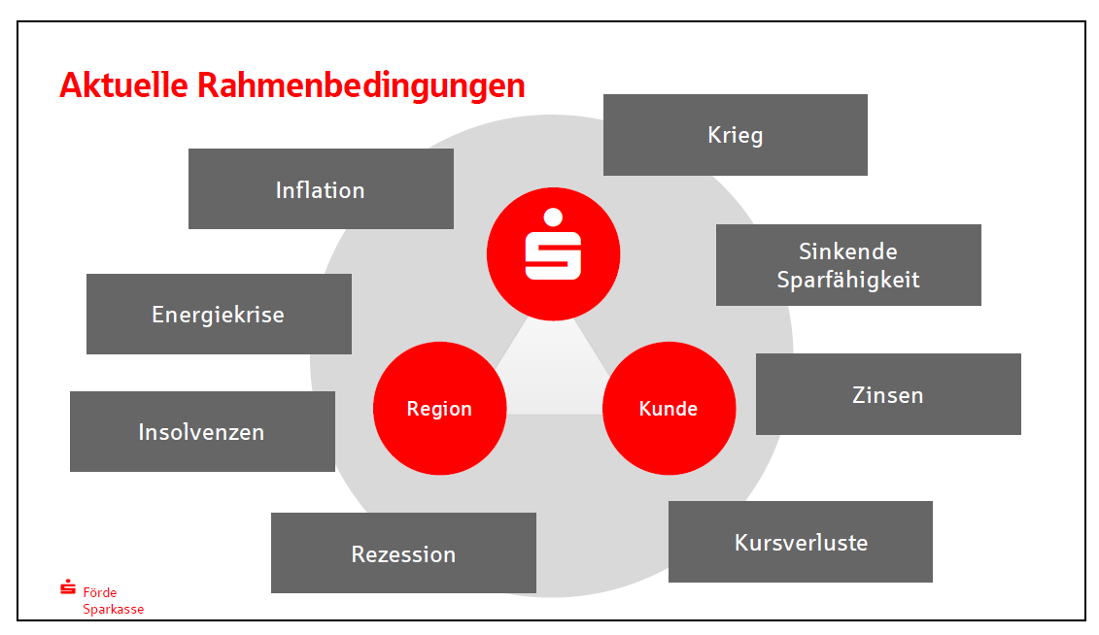
Verunsicherung prägt das Tagesgeschäft

Slide 5
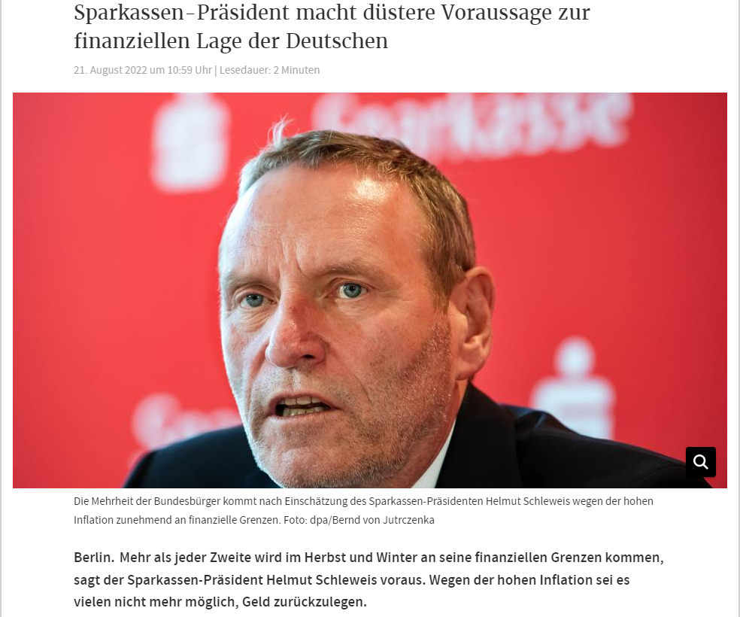
Verunsicherung prägt das Tagesgeschäft

Slide 6
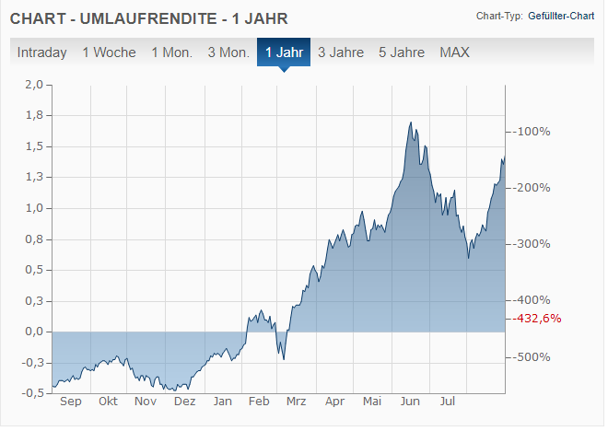
Zinsentwicklung in Deutschland

Slide 7
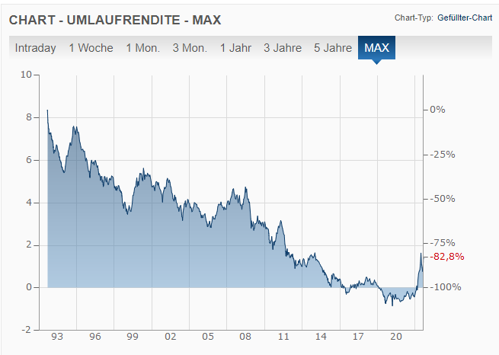
Zinsentwicklung in Deutschland

Slide 8
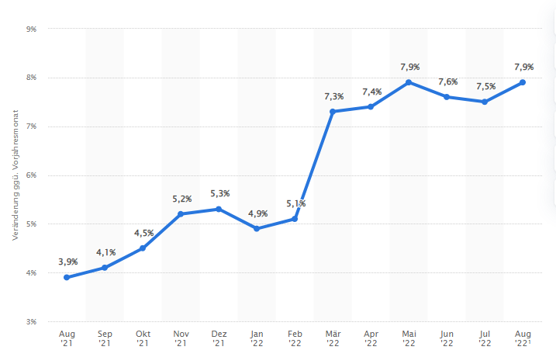
Entwicklung der Inflationsrate in Deutschland

Slide 9
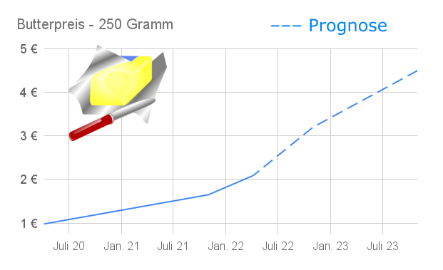
Entwicklung Lebensmittelpreise am Beispiel Butter

Slide 10
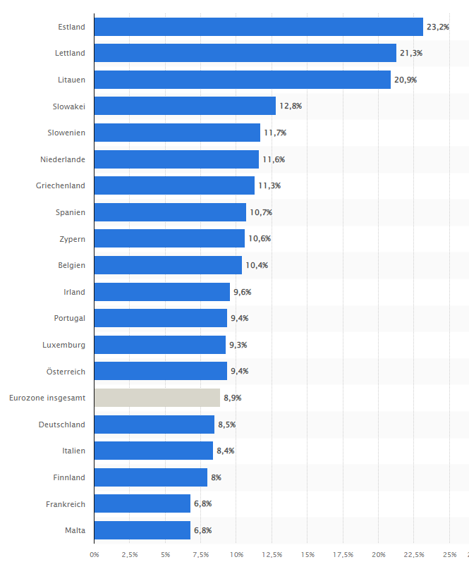
Entwicklung der Inflationsrate in der EU

Slide 11
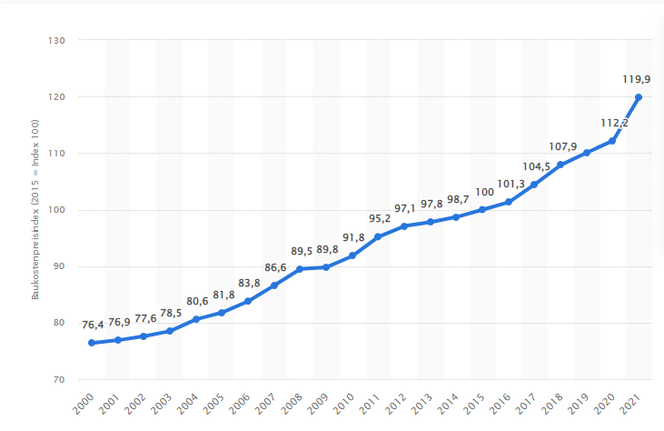
Entwicklung der Baukosten in Deutschland

Slide 12
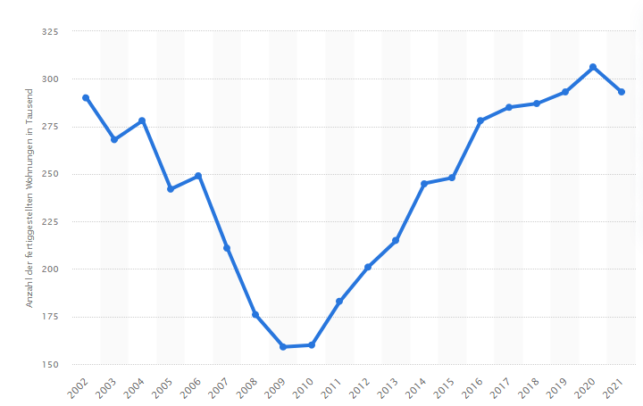
Entwicklung der Neubauten in Deutschland

Slide 13

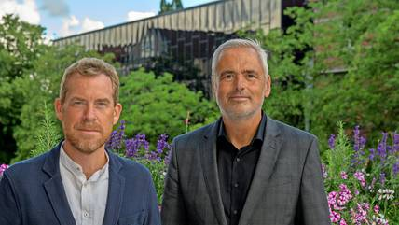
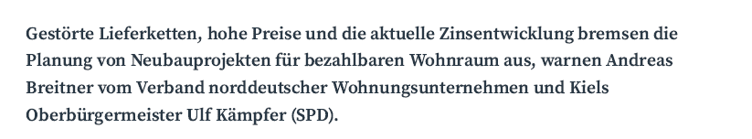
Entwicklung der Neubauten in Deutschland

Slide 14
Zwischenfazit: Folgen des Ukraine-Krieges
Sparfähigkeit wird sinken
    Der DSGV schätzt, dass bis zu 60% der deutschen Haushalten ihre gesamten verfügbaren Einkünfte für die Lebenshaltung verwenden müssen
    Verbraucher reagieren mit starker Verunsicherung auf die Energiekrise
    Beiträge zur privaten Altersvorsorge auf dem Rückmarsch
    Vermögensbildung sinkt
    Konsumausgaben werden sinken
    Rücklagen werden mit Zeitversatz sukzessive aufgezehrt
    Haushalte, die absehbar in eine Überschuldung geraten, werden zunehmen

Slide 15
Zwischenfazit: Folgen des Ukraine-Krieges
Kapitaldienstfähigkeit wird sinken
    Haushalte, die ihre Kreditverpflichtungen nicht mehr bedienen können, werden zunehmen
    Wohnimmobilienkäufe werden zurückgestellt
        Zinserhöhungen
        Erhöhung der Nebenkosten
        Erhöhung der Haushaltspauschalen
        Baukostenentwicklung als zusätzlicher Belastungsfaktor
    Immobilienangebote stark zunehmend
        Preisauftrieb bei Immobilien stark eingebremst
Schlagende Kreditrisiken aber noch nicht erkennbar

Slide 16
Ausblick
Energiewende
Taxonomie
Rentensysteme
Flächen-versorgung Spk/ Kommune

Slide 17
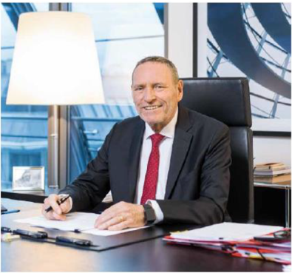
„Grüne Finanzierungen“: das muss „nebenbei“ gestemmt werden
Börsenzeitung vom 28.04.2022, Interview mit Helmut Schleweis
Schleweis rechnete vor, dass allein die energetische
Sanierung von Wohnimmobilien in Deutschland
einen Finanzierungsbedarf von 350 Mrd. Euro für die Sparkassen-Gruppe bedeute. Solche gesellschaftlich
höchst erwünschten Kredite dürften von der Politik aber
nicht durch überzogene Kapitalanforderungen verteuert
werden, warnte der DSGV-Präsident.
Bild: Helmut Schleweis, Präsident des DSGV

Slide 18
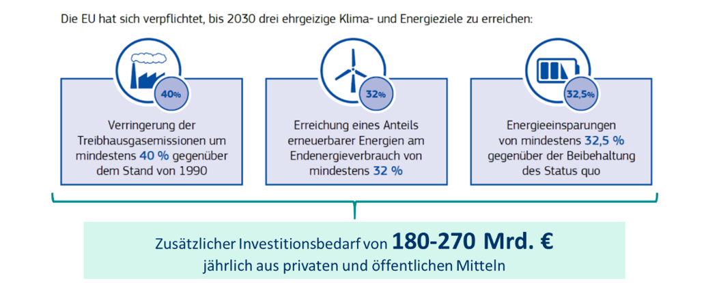
„zusätzliche grüne Finanzierungen“: Ableitung
Der zusätzliche Eigenkapitalbedarf dürfte zu deutlichen Engpässen bei (allen) regionalen Kreditinstituten in Schleswig- Holstein führen
Was bedeutet dies für die Förde Sparkasse?
Investitionsbedarf | 200 Mrd. €
Anteil Deutschland (Anteil BIP ca. 20,9%) | 41,8 Mrd. €
Anteil Sparkassenfinanzgruppe (Annahme: Marktanteil 50%) | 20,9 Mrd. €
Anteil Förde Sparkasse (Annahme: Anteil 1% SFG) | 209 Mio. €

Slide 19
Ausblick
Energiewende
Taxonomie
Rentensysteme
Flächen-versorgung Spk/ Kommune

Slide 20
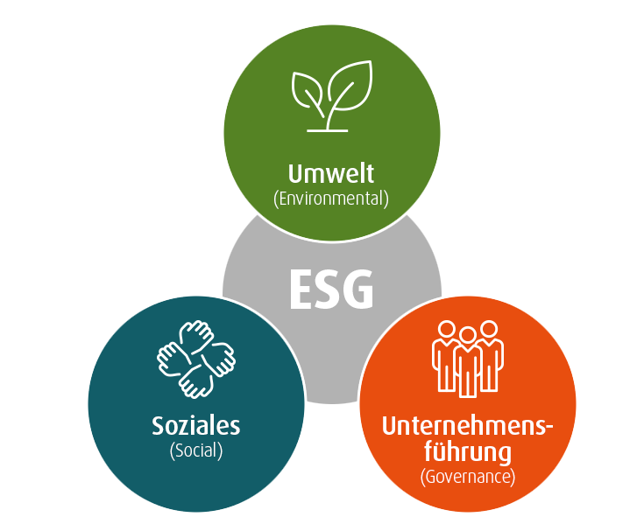



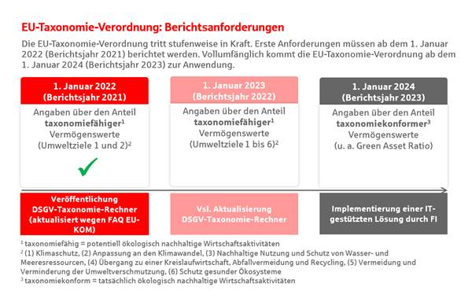
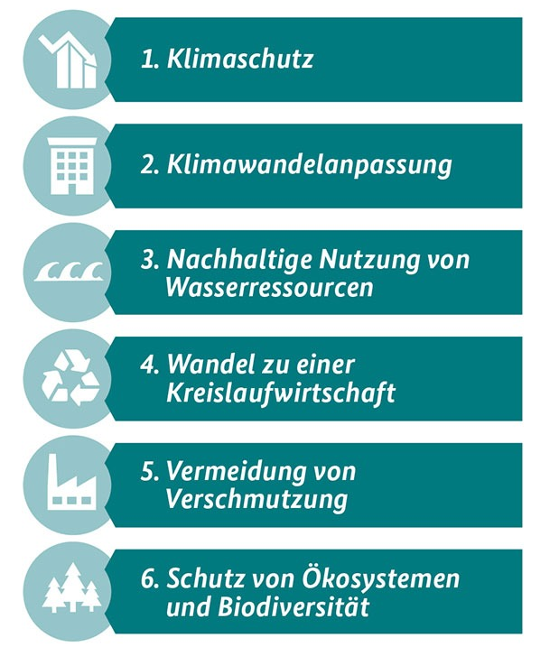
„Grüne Finanzierungen“: Entwicklung der Taxonomie(n)…was kommt da noch alles?
2022
2023
?
?

Slide 21
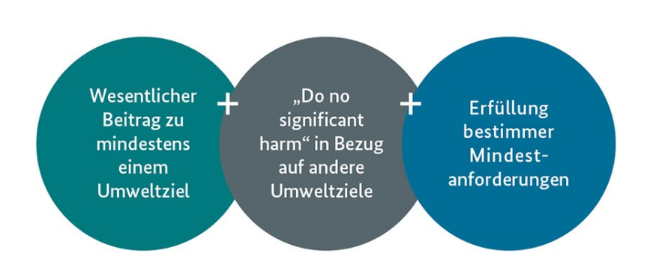
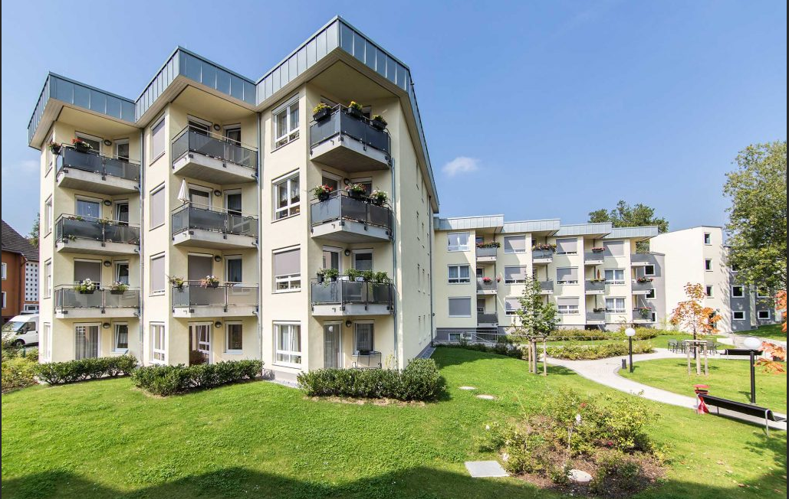
Status Taxonomie-Verordnung: Wir stehen erst am Anfang
Sustainable Finance-Taxonomie
z.B. Wohnungsbau-
gesellschaften
Laut der Taxonomie-Verordnung gilt eine Wirtschaftsaktivität dann als taxonomiekonform, wenn sie einen wesentlichen Beitrag zu mindestens einem von insgesamt sechs Umweltzielen leistet, ohne den anderen zuwiderzulaufen (Do No Significant Harm – DNSH).
Zugleich müssen gewisse Mindest- anforderungen, z. B. in Bezug auf Soziales und Menschenrechte, erfüllt werden.

Slide 22
Ausblick
Energiewende
Taxonomie
Rentensysteme
Flächen-versorgung Spk/ Kommune

Slide 23
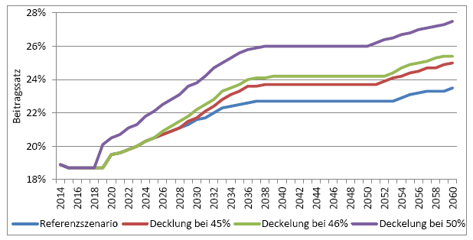
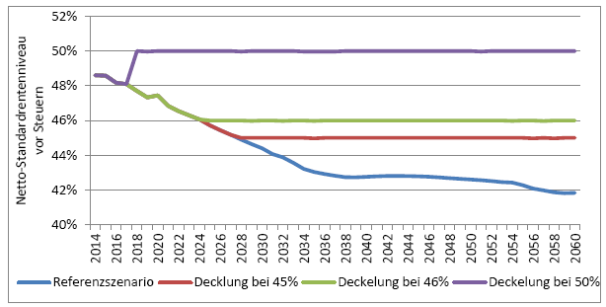
Entwicklung der Rentensysteme
Quelle: Das Deutsche Institut für Altersvorsorge (DIA)
Die Rentenbeiträge steigen an.
Nach dem MEA*-Referenzszenario wird 2032 der im Sozialgesetzbuch festgeschriebene Satz von 22 Prozent erstmalig überschritten.
Er steigt dann bis 2037 an, bewegt sich bis 2057 auf einem Plateau von 22,7 Prozent, um bis 2060 dann abermals zu steigen. Das Rentenniveau würde in diesem Szenario unter 42 Prozent sinken.
Eine Anhebung des Rentenniveaus hätte je nach Zielwert deutliche Anhebungen der Rentenbeiträge zur Folge.
*Munich Center for the Economics of Aging (MEA) am Max-Planck-Institut für Sozialrecht und Sozialpolitik

Slide 24
Ausblick
Energiewende
Taxonomie
Rentensysteme
Flächen-versorgung Sparkasse/ Kommune

Slide 25
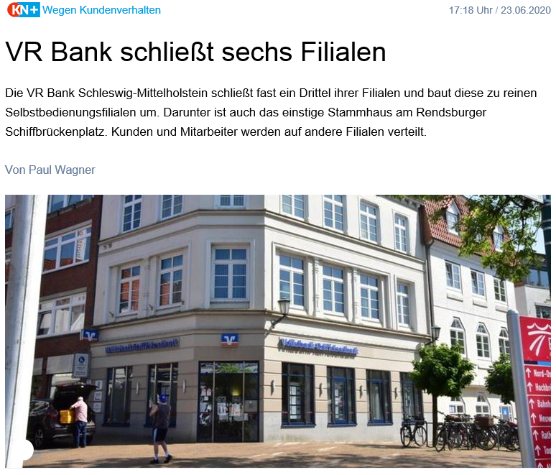

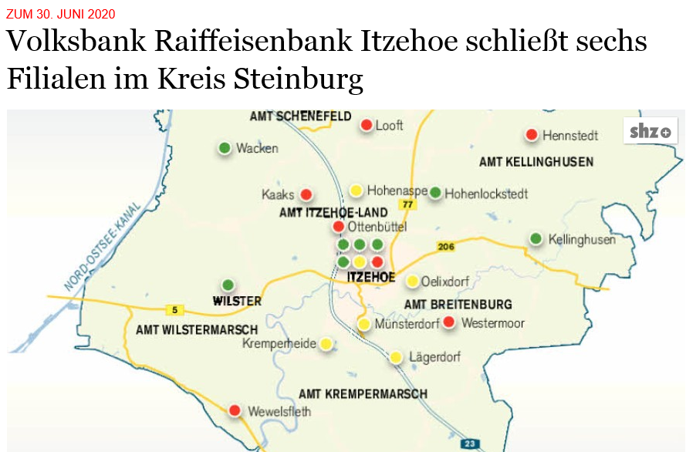
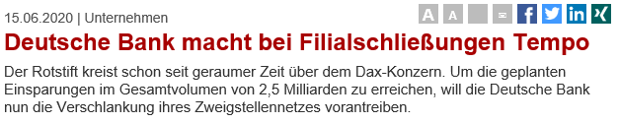
Wettbewerber im Blick

Slide 26
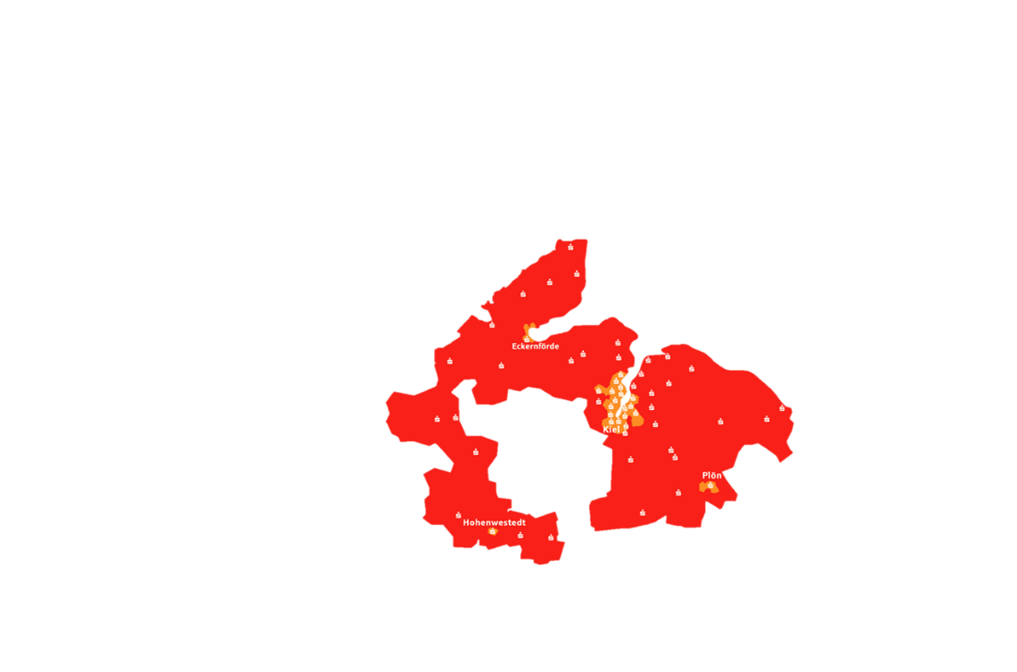










Filialen sind und bleiben das Rückgrat unserer Vertriebsorganisation
Regional
Räumliche, persönliche und emotionale Nähe bleiben wesentlicher Teil unseres Markenkerns.
Zentrale Elemente der Sparkassen-DNA
Digital
Rasante technische Innovationen verändern Kundenverhalten und Erwartungen. Darauf reagieren wir mit erweitertem und vernetztem Kanalangebot. Die stationäre Filiale gehört auch dazu.
Überall
Über eine leichte Zugänglichkeit für alle Kundengruppen sichern wir uns viele Kundenkontakte und erhöhen Kundenbindung.
Filiale
Online
Social Media
Kunde
Telefon
Mobile
SB
26

Slide 27
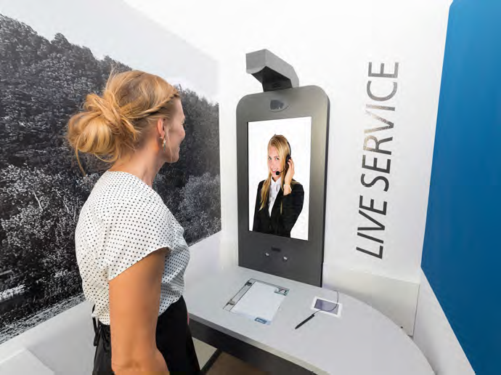
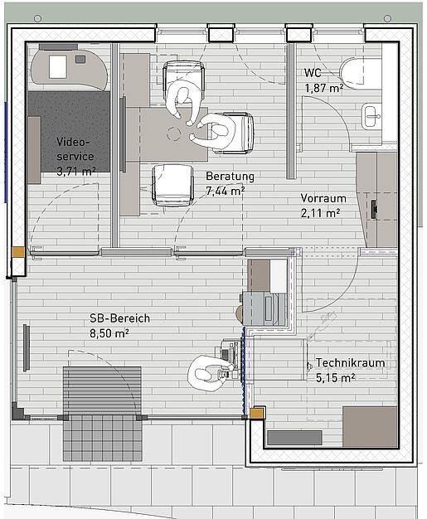

Unsere Antwort in der Region: Beratungsfiliale
Persönlicher Service und Beratung per Videoübertragung
Geschützter Raum
BeraterIn erscheint beim Betreten
Kunden benötigen keine technischen Kenntnisse
Kunden müssen sich weder anmelden noch freischalten lassen
Alle Anliegen, wie am physischen Servicepoint, können erledigt werden
Austausch von Dokumenten und Legitimation/ Identifikation möglich
voller Kundenservice zu erweiterten Servicezeiten
Persönliche Beratung im separaten Beratungsraum, weiter nach Terminvereinbarung, möglich
SB-Bereich mit allen notwendigen Funktionalitäten
27

Slide 28
Einbindung weiterer Anbieter und Dienstleistungen denkbar
Bürgerämter
Kreis- oder Amts-verwaltungen
Beratungs-stellen
Regionale Nahversorger
28

Slide 29

Austausch
29

Slide 30
Peter Moll
Stellvertretender Vorstandsvorsitzender
Telefon: 0431 592-1460
E-Mail: peter.moll@foerde-sparkasse.de

